Slide 1




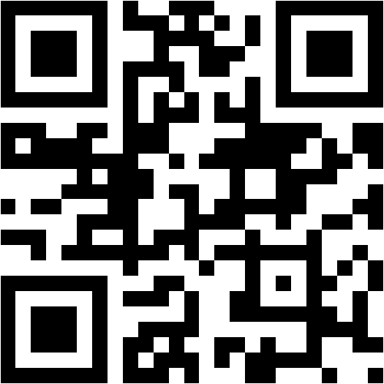

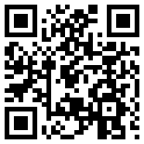
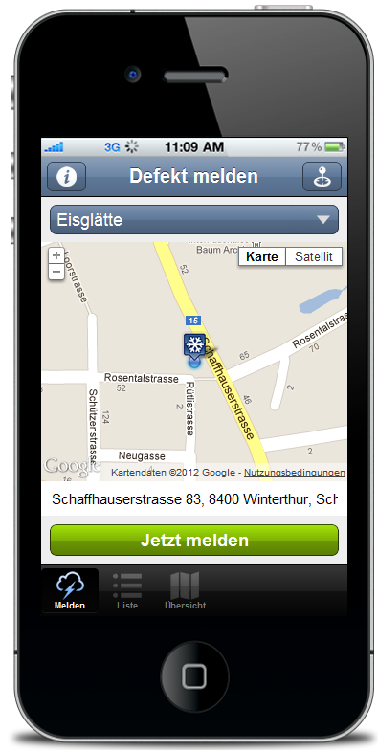
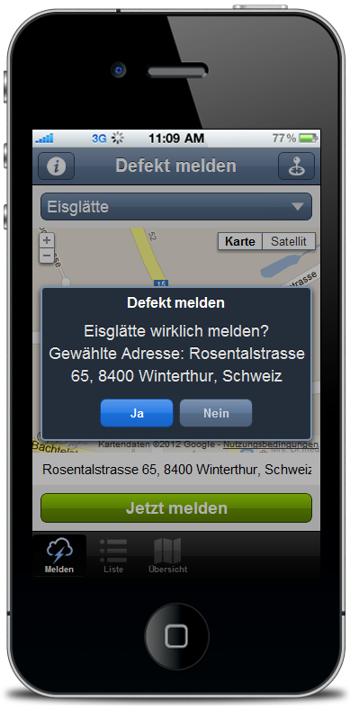
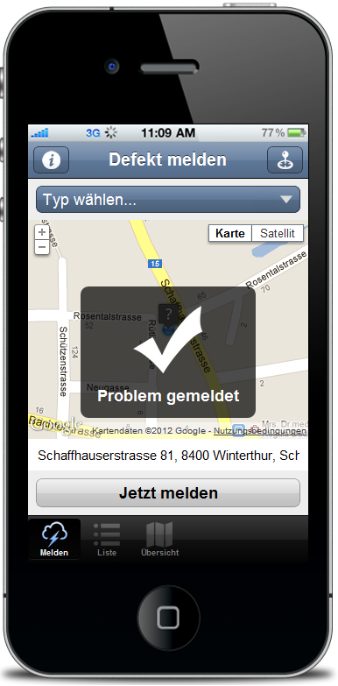
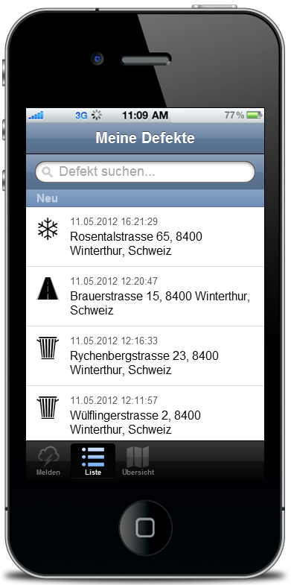
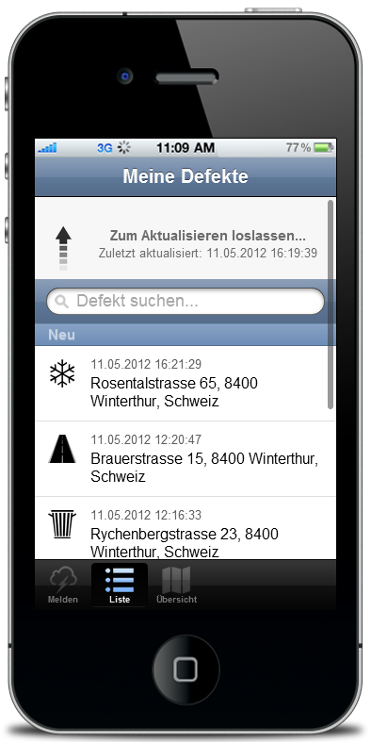
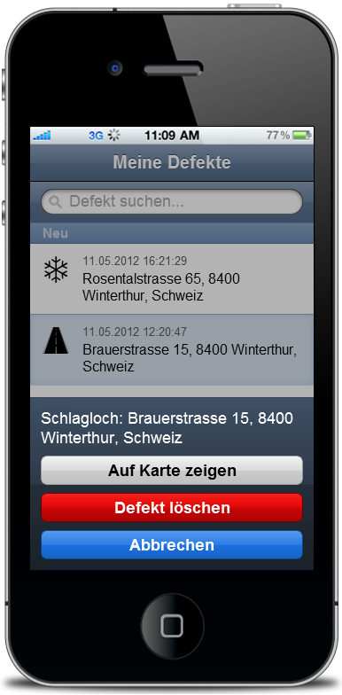
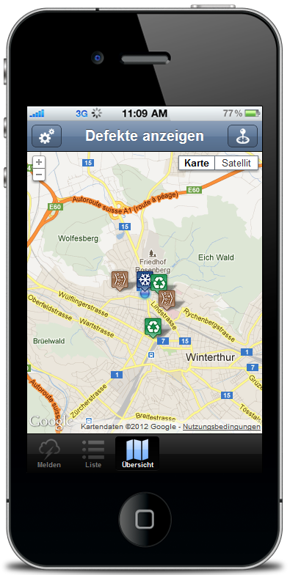
Gamified Mobile App für die Verbesserung von OpenStreetMap
Betreuer: | Prof. Stefan Keller
Experte: | Claude Eisenhut
Projektpartner: | bitforge AG
Bachelorarbeit Herbstsemester 2012/13
Internet-Technologien- und Anwendungen
Stefan Oderbolz
Jürg Hunziker
Google Fusion Tables
Einleitung Google Fusion Tables wurde am 10. Juni 2009 der Öffentlichkeit zugänglich gemacht. Das erklärte Ziel dabei war es, die Nutzung einer Datenbank so einfach wie möglich zu machen. Google Fusion Tables schafft das Problem der Erreichbarkeit einer Datenbank ab. Fusion Tables sind dezentral in der Cloud gespeichert und dort lassen sie sich einfach vertikal skalieren. Die momentanen geltenden Limiten der Datenbank sind 250MB Speicher für eine Tabelle, 25'000 Abfragen pro Tag und Benutzer sowie 100'000 Elemente, die gleichzeitig auf der Karte dargestellt werden können. Allgemein werden bei Abfragen nur die ersten 100'000 Resultate als Antwort zurückgeliefert. Diese Einschränkungen können Kunden mit Google Maps Premier auf Anfrage verändern. Features
SQL API | Das SQL API bietet eine Schnittstelle mit welcher man mit SQL-ähnlichen Befehlen Daten aus Google Fusion Tables abfragen oder verändern kann. Sie verfügt bereits über eine grosse Palette an möglichen Befehlen
Ortsbezogene Abfragen | Das SQL API bietet zudem eine Reihe von speziellen ortsabhängigen Abfrage-Möglichkeiten. So ist es mit ST_INTERSECTS möglich Daten innerhalb eines geografischen Bereichs abzufragen und mit ST_DISTANCE die Resultate nach Distanz zu sortieren
Use Case 2: FixMyStreet
http://fixmystreet.rdmr.ch
Einleitung Die Idee hinter FixMyStreet ist so einfach wie auch genial. Man ermöglicht dem Bürger per Webseite oder App entdeckte Defekte in seiner Umgebung (defekte Strassenlampen, Schlaglöcher, usw.) direkt der dafür zuständigen Behörde zu melden. Diese kann dann die erhaltenen Meldungen überprüfen und wenn nötig beheben. So können teure Kontrollfahrten auf ein Minimum reduziert werden. Ziel Das Ziel dieses Use Cases war die Erstellung einer WebApp, welche genau dieses Konzept umsetzt. Die Benutzer sollen die Möglichkeit haben Defekte in ihrer Umgebung dem zuständigen Amt zu melden. Google Fusion Table soll dazu als Datenbank verwendet werden, in der die Defekte abgelegt werden. Natürlich sollen auch einige GIS-Features der Fusion Table verwendet werden, um beispielsweise nur die Defekte im aktuell sichtbaren Bereich der Karte zu laden. Resultat
Abb. 1: Defekt melden
Abb. 2: Liste mit gemeldeten Defekten
Abb. 3: Defekte anzeigen

